Slide 1
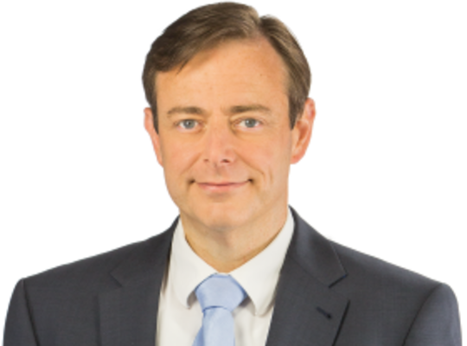
Taken 5: Bart Edition
Sprint review 2 (22/10 tem. 11/11)
Joren Jamar - Jonas Koppen - Viktor Segers

Slide 2
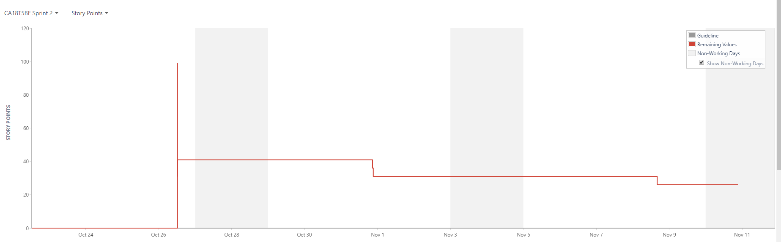
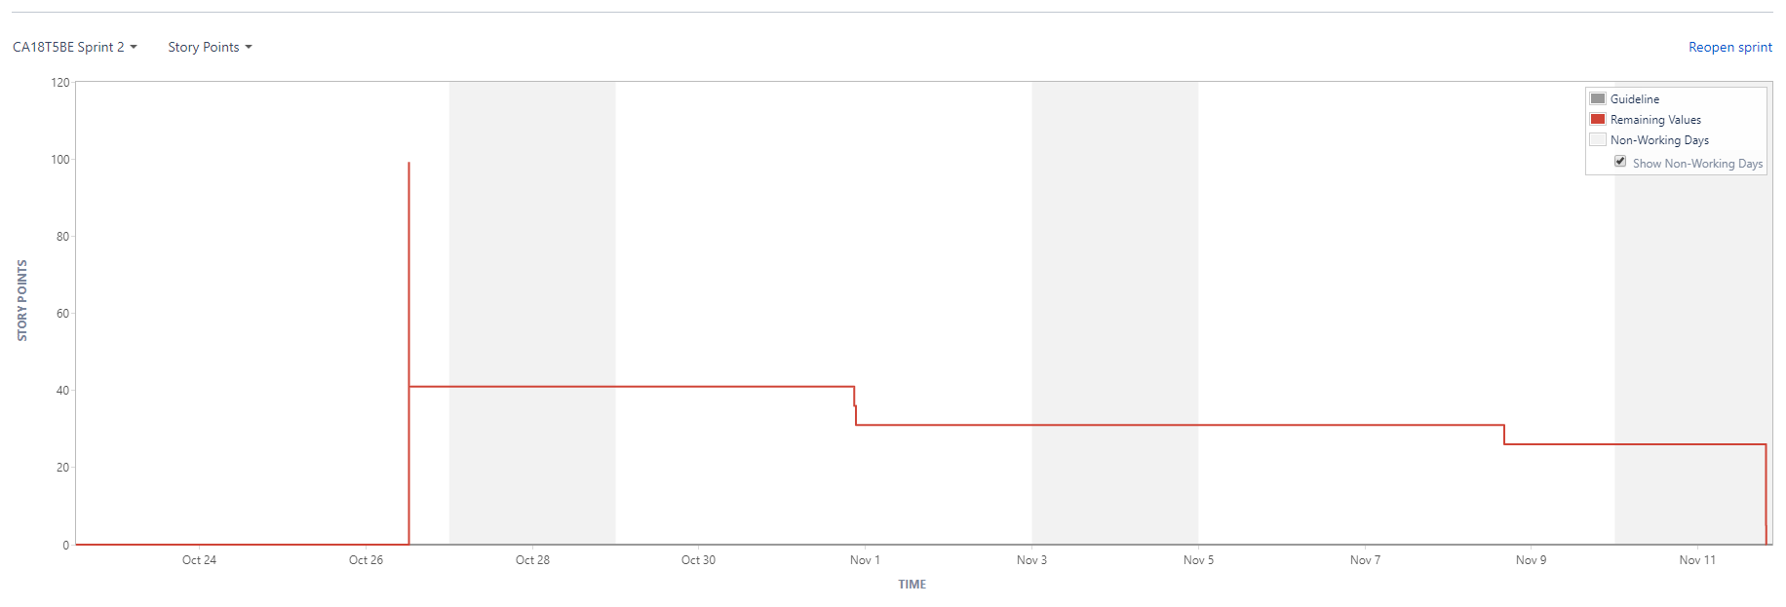
Sprint 2: burndown

Slide 3
Sprint 2: user story’s
(Task) Als speler zou ik graag een scherm hebben waar ik mijn gegevens kan invullen
(5sp) Als speler zou ik graag kunnen deelnemen aan een sessie
(5sp) Als speler wil ik aan het einde een ranglijst kunnen zien, vergeleken met andere spelers
(21sp) Als speler zou ik graag op de locatie "grote markt" het spel "hand naar brabo" spelen
(5sp) Als speler zou ik graag een pijl willen zien die aanwijst welke richting ik moet uitgaan voor de volgende opdracht.
(Task) Opstart van de Backend Server

Slide 4
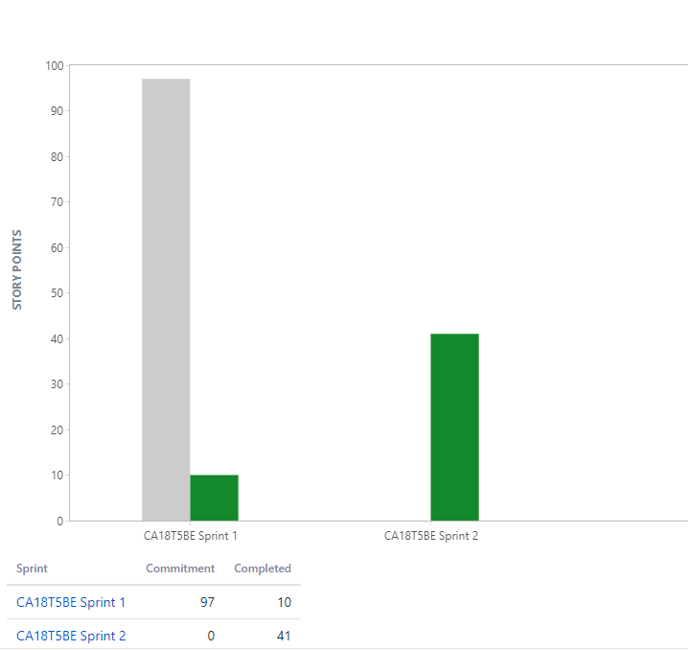
Team Velocity

Slide 5
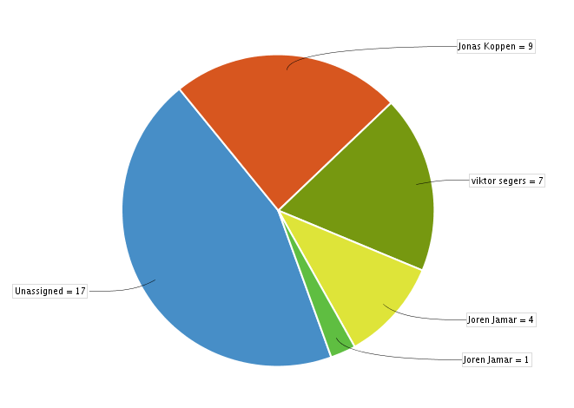
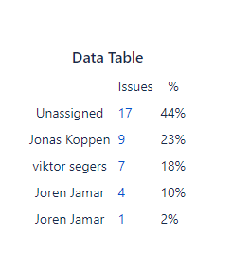
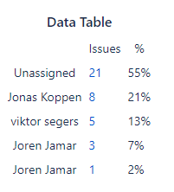
Werkverdeling

Slide 6
Sprint 2: struikelblokken
Deployment Dot net core server (IIS)
Compas

Slide 7

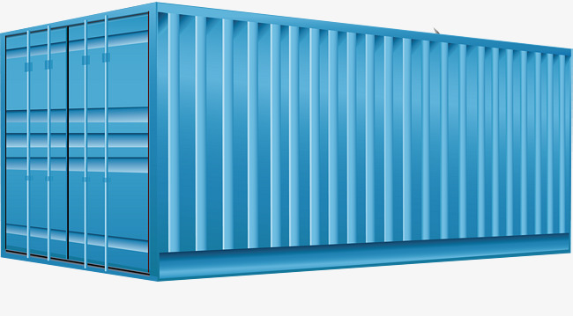
DEMONSTRATIE

Slide 8
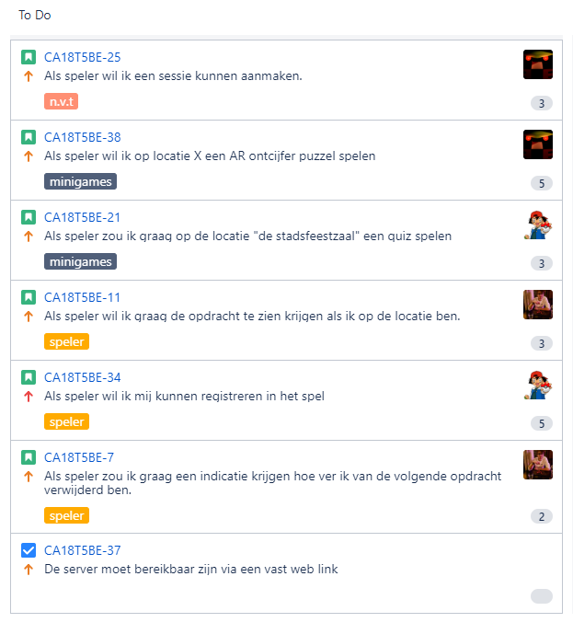
Sprint 3

Slide 9
Retrospective

